Slide 1
Introduction à la démarche DevOps
Intégration continue

Slide 2

Chapitre 1
Installation de GitLab

Slide 3
Installation de GitLab
Prérequis
OS : Debian 8/9
Paquets curl, openssh-server et ca-certificates
Serveur SMTP (postfix ou exim)
Ajout des dépôts GitLab :
curl https://packages.gitlab.com/install/repositories/gitlab/gitlab-ee/script.deb.sh | sudo bash
Installation de GitLab :
sudo EXTERNAL_URL="http://gitlab.example.com" apt-get install gitlab-ce

Slide 4
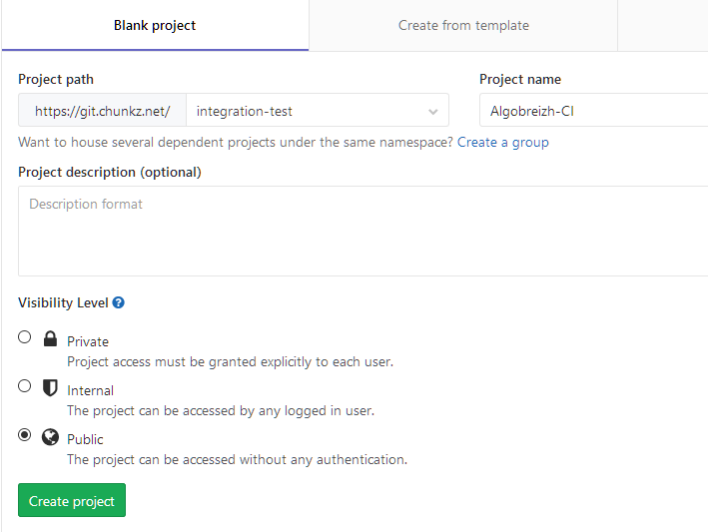
Installation de GitLab
Créer un repo
Cloner et faire un premier commit
git clone git@git.chunkz.net:integration-test/Algobreizh-CI.git
git add src/
git commit –m ’initial commit’
git push

Slide 5

Chapitre 2
Installer et configurer Docker

Slide 6

Chapitre 2
Installer et configurer Docker
Installation
Configurer image docker
Mise à jour des dépôts
sudo apt update
Installation des prérequis
sudo apt install apt-transport-https ca-certificates curl gnupg2 software-properties-common
curl -fsSL https://download.docker.com/linux/debian/gpg | sudo apt-key add -
sudo add-apt-repository "deb [arch=amd64] https://download.docker.com/linux/debian $(lsb_release -cs) stable“
Installation de Docker
sudo apt-get update && sudo apt-get install docker-ce
Créer image docker
Créer un fichier Dockerfile et configurer l’image source, le dossier courant ainsi que les paquets à installer et les commandes à réaliser.
Exemple : https://docs.docker.com/get-started/part2/#define-a-container-with-dockerfile
Créer la nouvelle image :
sudo docker build -t imagetest .
Où « imagetest » est le nom de l’image créée.
Vérifier maintenant que l’image est bien présente :
sudo docker image ls

Slide 7
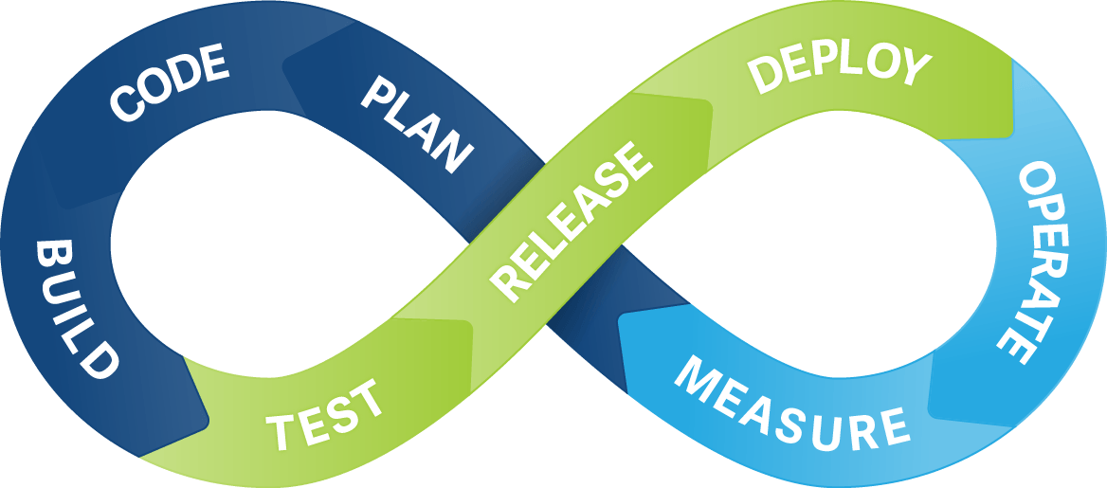
Chapitre 3
Configurer l’intégration continue

Slide 8
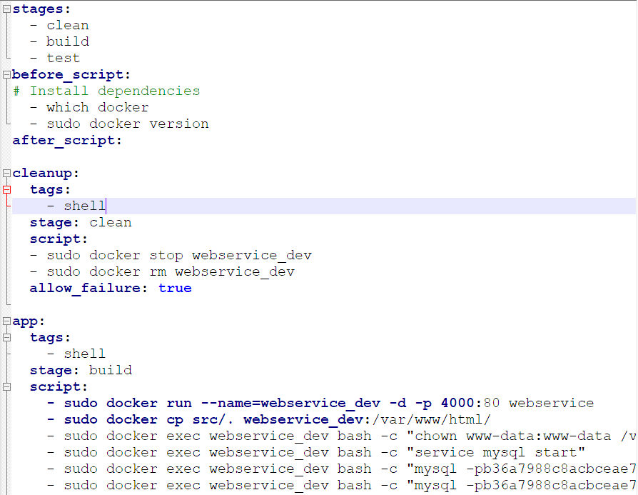
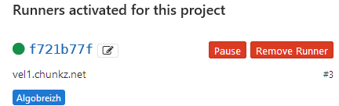
Chapitre 3
Configurer l’intégration continue
Configurer le runner
Configurer la pipeline
Installer le runner GitLab
apt install gitlab-runner
L’enregistrer auprès de votre projet
Dans le projet, Aller dans Settings > CI / CD
Lancer l’enregistrement :
sudo gitlab-runner register
Après le runner doit être affiché dans la partie CI / CD avec un point vert
Configurer .gitlab-ci.yml

Slide 9

Conclusion

